Slide 1
Secrets of the Moneylab
金錢實驗室的人性考驗
會賺錢的行為經濟學
第一章 利用不確定性
劉智華

Slide 2
法羅牌
押中紙牌花色（黑與紅），就可以贏得加倍彩金
大數法則，直到賭贏那一注為止
5+10+20+40=75
第5注：80
80*2-(80+75)=5

Slide 3
法羅牌
賭場優勢：
  賭桌規矩－最大注不能超過500美元，連輸七回合就是極限，每個人的財力有限 。
  輪盤上共計38格，分別為紅黑各18格，綠色兩格（賭場優勢）
  賭場經由大數法則，把不確定轉變為確定
  （大戶贏，散戶輸）
1 | 2 | 3 | 4 | 5 | 6 | 7 | 8
5 | 10 | 20 | 40 | 80 | 160 | 320 | 640

Slide 4
誰是風險規避者：我嗎？
樂透彩遊戲
A方案 | Ｂ方案
1/10→2 美元 9/10→1.6 美元 | 1/10→3.85 美元 9/10→0.1 美元
期望值：1.64 | 0.475
以報酬的高低來看，很少人會選擇Ｂ方案，除非他非常喜愛冒險

Slide 5
誰是風險規避者：我嗎？
Ａ方案 |  | Ｂ方案
2/10 ->2 | 8/10 ->1.6 | 2/10 ->3.85 | 8/10 ->0.1
3/10 ->2 | 7/10 ->1.6 | 3/10 ->3.85 | 7/10 ->0.1
4/10 ->2 | 6/10 ->1.6 | 4/10 ->3.85 | 6/10 ->0.1
5/10 ->2 | 5/10 ->1.6 | 5/10 ->3.85 | 5/10 ->0.1
6/10 ->2 | 4/10 ->1.6 | 6/10 ->3.85 | 4/10 ->0.1
7/10 ->2 | 3/10 ->1.6 | 7/10 ->3.85 | 3/10 ->0.1
8/10 ->2 | 2/10 ->1.6 | 8/10 ->3.85 | 2/10 ->0.1
9/10 ->2 | 1/10 ->1.6 | 9/10 ->3.85 | 1/10 ->0.1
10/10 ->2 | 0/10 ->1.6 | 10/10 ->3.85 | 0/10 ->0.1
1.8
1.925
賠率愈往下報酬愈大
風險中立者:原先選A,(50,50)之後選B
風險厭惡者:大多數人會一直選A,得放棄更多

Slide 6
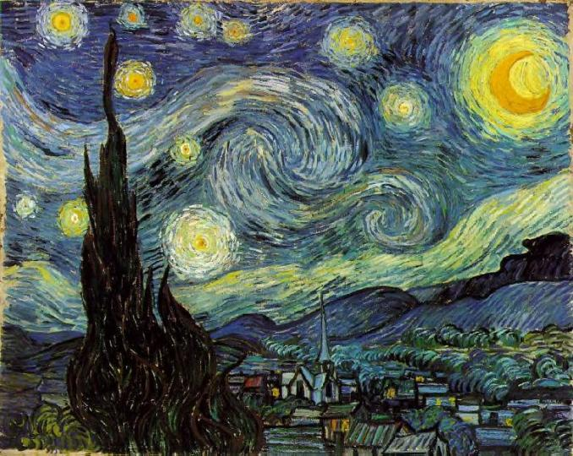
梵谷畫作競標拍賣
  已有人準備以100萬美元買這幅畫。
  密封投標，取最高價
  出價愈高，愈可能得標，利潤就愈少
  厭惡風險的交易商會採較高的出價策略→穩定報酬

Slide 7
不確定效應
  以租代買的家具生意
    收入穩定者：不划算，利率高。
    窮困者：經濟的不確定，採風險厭惡的策略
  NB延長保固
    消費者欠缺該產品故障率的資訊。
  如果你很討厭不確定感，會願意支付比合理更高的價格，以求降低這種不確定性

Slide 8
變異足以致命
  絶對不要涉水過河，因為河流平均有四呎深
  （2-20）
    必須考慮變異狀況，平均值不夠
    大家都趨向風險厭惡
    不只限於金錢相關的事情：如經營餐館
  大多數人都比較喜歡穩定：寧可領薪水，不當老闆

Slide 9
規避風險的方法
  直接避開
  收集和瞭解風險相關資訊
  分攤風險
  轉嫁風險

Slide 10
人多勢眾：風險分攤與風險分散
  靠行計程車司機
  保險公司
  律師聯合事務所
  醫生聯合開業
  中央倉儲管理：亞馬遜網路書店比一般書店庫存壓力小
  標準化半成品：接單後加工

Slide 11
轉嫁風險
  個別保戶願意支付保險費用→將風險轉移給保險公司
  保費：預期平均支出＋風險溢價（獲利來源之一）
  男性服飾公司售價低二至三成,因為進貨價格比較低
    他們不退貨
    訂單一年前就下了
    承擔需求不確定的風險
    了解客戶品味
  亞馬遜進書價格低五成，零庫存，進貨後不退貨
  知己知彼，百戰百勝

Slide 12
利用風險賺錢
  保證：
    你試過就會喜歡，不喜歡拿來退
    慷慨的退貨保證便能創造營收
    亞馬遜針對不同商品，採用29種不同條件的退貨
    職業球隊也採取保證打進季後賽，否則退錢
    安眠保證，否則退費

Slide 13
轉移風險
  陽光保證書：下雨退費→天氣保險
  免費試用或試用品，如：免費下載：零成本
  託售：不必擔心賣不掉

Slide 14
當心道德風險和反淘汰
  投保汽車保險之後，駕駛人可能比較不介意將車子停放在不安全的地點，訂定免賠條款：
    肇事記錄不好者，提高保費
  消費者負擔退貨處理費

Slide 15
風險共同分擔
  業務員提供基本底薪
  雜誌出版社：試稿費

Slide 16
超越風險厭惡
  那些在買賣風險中打滾的人，尤其是賭業和保險業，都會聘請精算師和統計分析師，正確估算風險才有飯吃

